Slide 1




Çocuklar İçin İnteraktif Hayvanları İngilizce Tanıtan Uygulama
Flutter ile Mobil Programlamaya Giriş
www.youtube.com/BMderslerim
Hazırlayan : Özgür Peynirci 2011404049
Tarih : 03/06/2022
Sürüm : v1
Ders Yürütücüsü : Doç. Dr. İsmail KIRBAŞ

Slide 2

İÇİNDEKİLER
Async Text-to-Speech
Sayfa Yapısı
Slider ile Pace Özelliği
Sonraki Sayfaya Geçiş Butonu
globals.Dart Dosyası
Yardımcı Kaynaklar

Slide 3

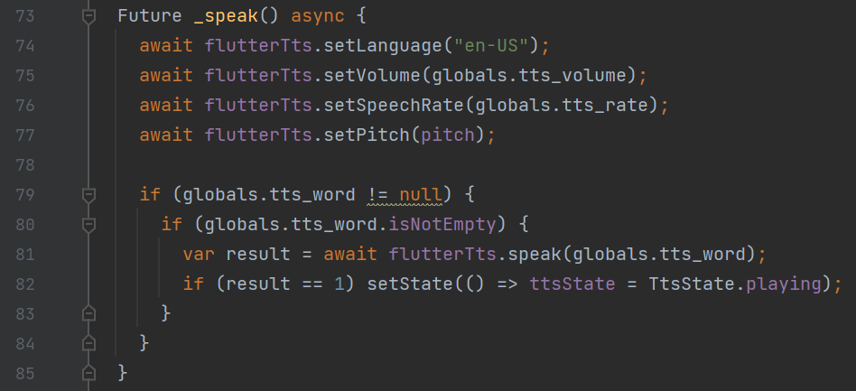
Async Text-To-Speech

Slide 4
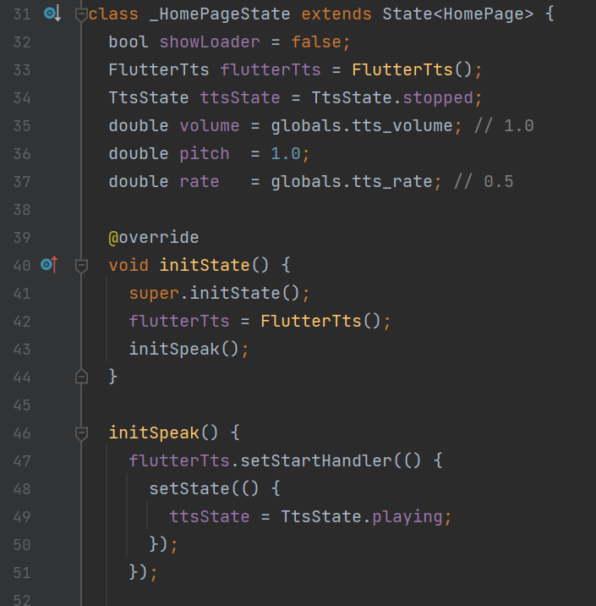
Async Text-To-Speech

Slide 5
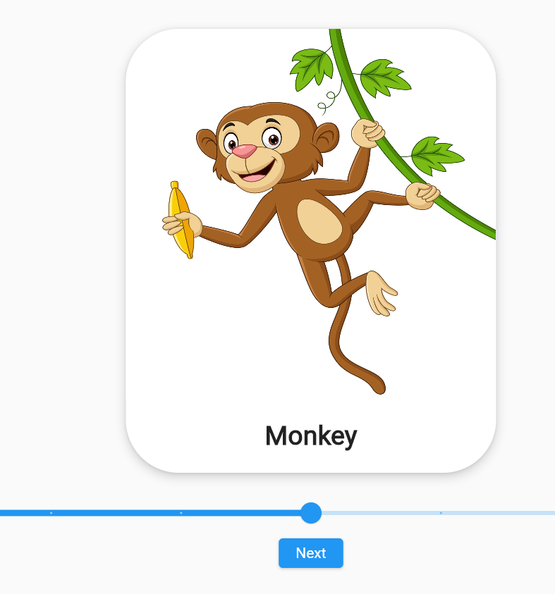
Sayfa Yapısı

Slide 6
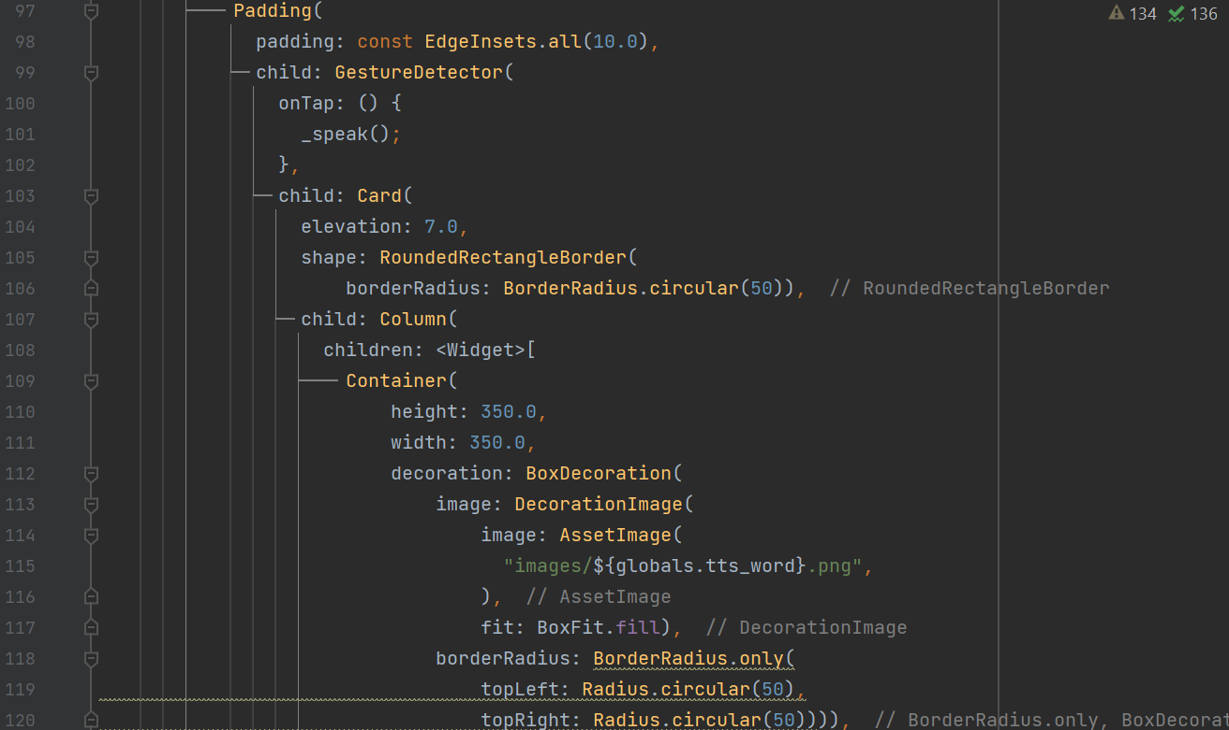
Sayfa Yapısı

Slide 7
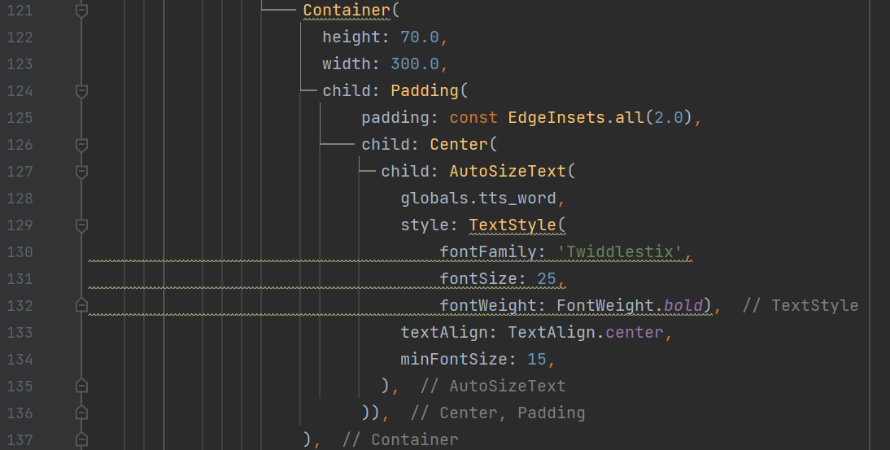
Sayfa Yapısı

Slide 8
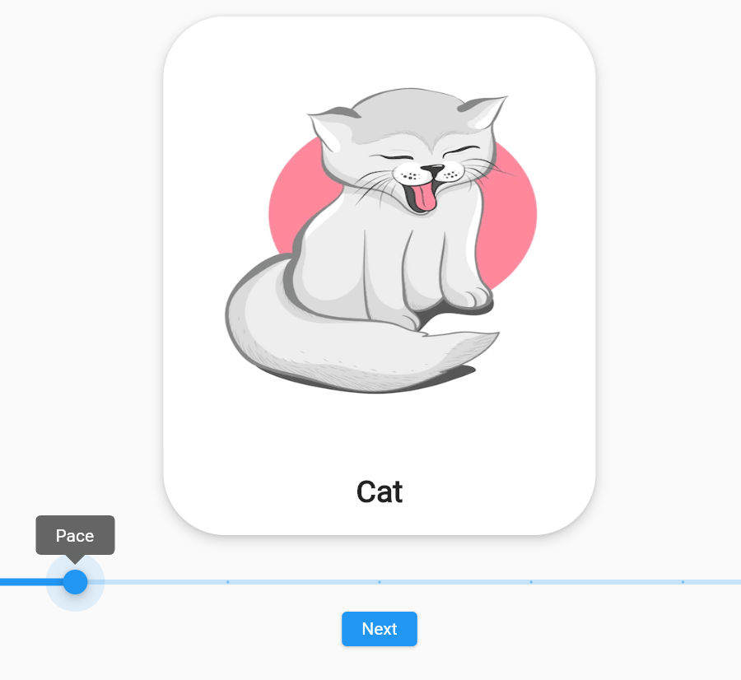
Slider ile Pace Özelliği

Slide 9
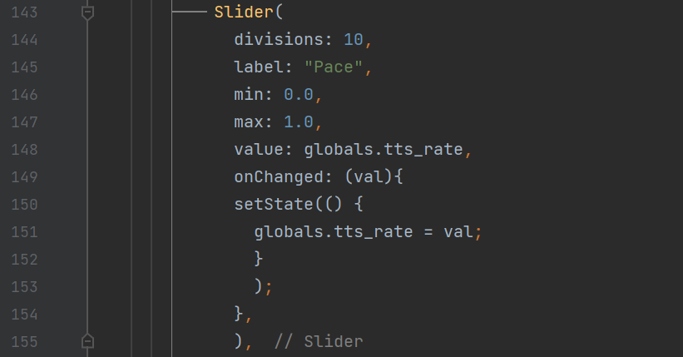
Slider ile Pace Özelliği

Slide 10

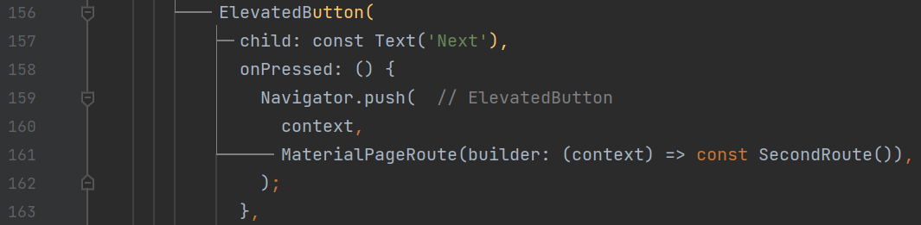
Sonraki Sayfaya Geçiş Butonu

Slide 11
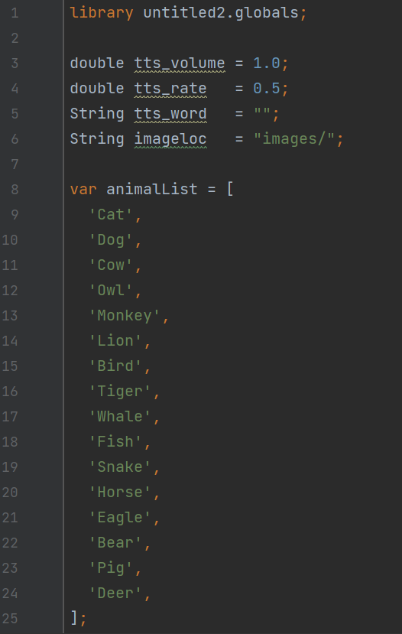
globals.Dart Dosyası

Slide 12
Yardımcı Kaynaklar
https://pub.dev/packages/flutter_tts
https://pub.dev/packages/auto_size_text
https://api.flutter.dev/flutter/material/Slider-class.html
https://docs.flutter.dev/cookbook/navigation/navigation-basics

Slide 13
İlginiz için teşekkürler…
Flutter ile Mobil Programlamaya Giriş
www.youtube.com/BMderslerim
Hazırlayan : Özgür Peynirci 2011404049 E-posta : ozgurpeynirci@gmail.com
Tarih : 03/06/2022
Ders Yürütücüsü : Doç. Dr. İsmail KIRBAŞ
E-posta : ismkir@gmail.com

